Slide 1





Slide 2

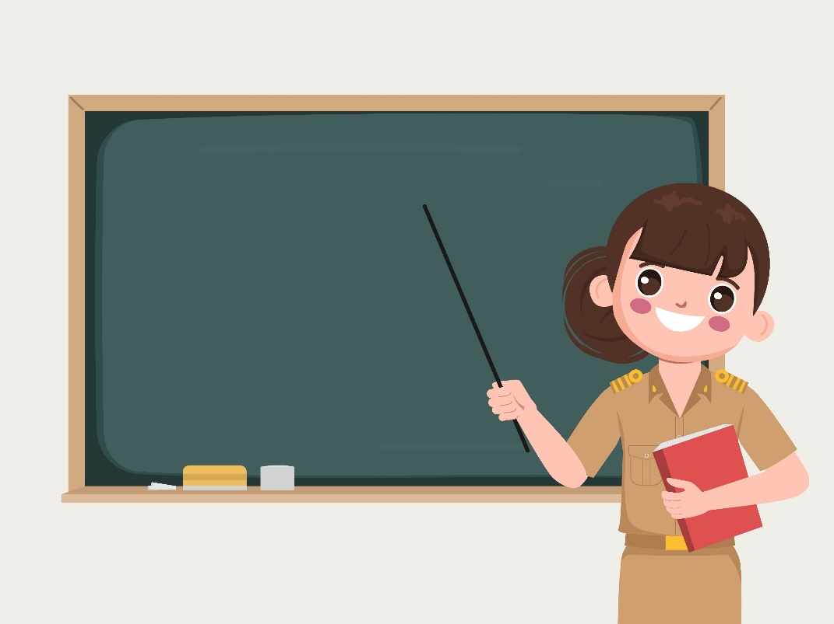


Slide 3
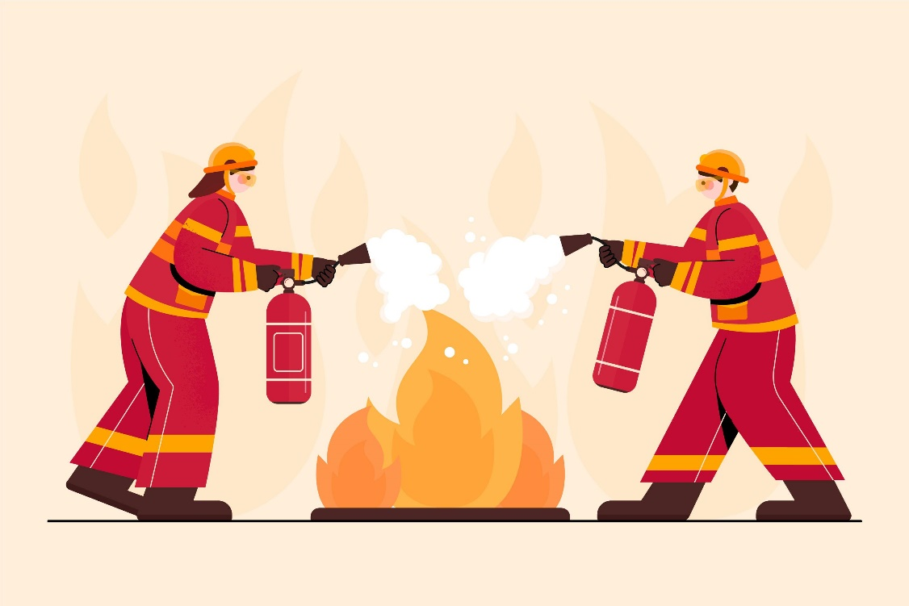


Slide 4
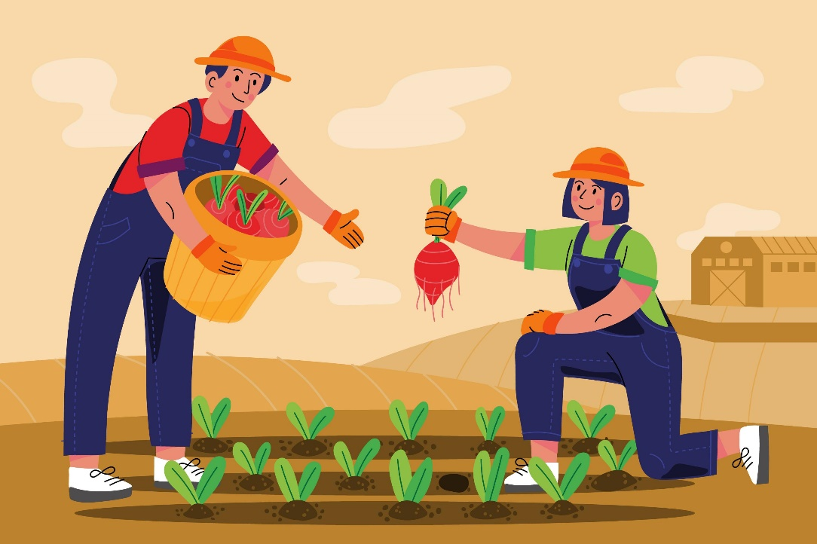


Slide 5

Thứ ngày tháng 01 năm 2022
Đạo đức
Bài 9. Kính trọng biết ơn người lao động

Slide 6


Đọc truyện:
BUỔI HỌC ĐẦU TIÊN
HĐ1

Slide 7
CÂU HỎI
1.Vì sao một số bạn trong lớp lại cười khi nghe bạn Hà giới thiệu về nghề nghiệp của bố mẹ mình?
2.Nếu em là bạn của Hà, em sẽ làm gì? Vì sao?

Slide 8
CÂU HỎI
Vì sao một số bạn trong lớp lại cười khi nghe bạn Hà giới thiệu về nghề nghiệp của bố mẹ mình?
Vì các bạn đó nghĩ rằng: bố mẹ bạn Hà làm nghề quét rác, không đáng được kính trọng như những nghề mà bố mẹ các bạn ấy làm.

Slide 9
CÂU HỎI
2.Nếu em là bạn của Hà, em sẽ làm gì? Vì sao?
Nếu em là bạn cùng lớp với Hà thì em sẽ không cười Hà vì bố mẹ bạn ấy cũng là những người lao động chân chính. Em sẽ nói các bạn đã cười Hà xin lỗi Hà.

Slide 10
GHI NHỚ
Cơm ăn, áo mặc, sách học và mọi của cải khác trong xã hội có được là nhờ những người lao động. Em phải kính trọng và biết ơn người lao động.

Slide 11
THỰC HÀNH
  HĐ2

Slide 12



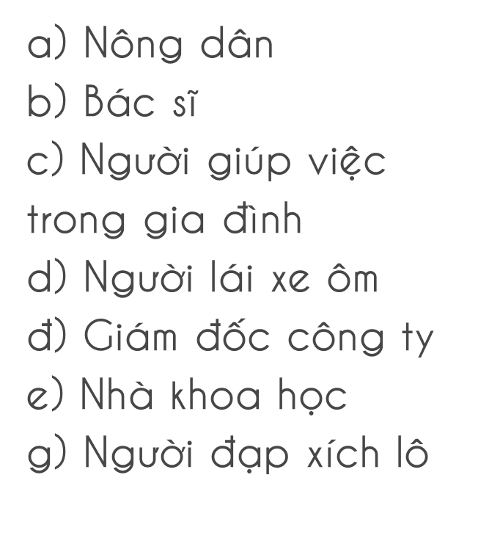
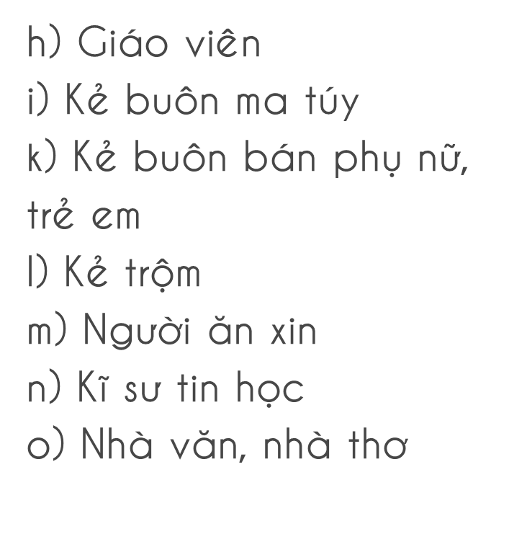

Slide 13
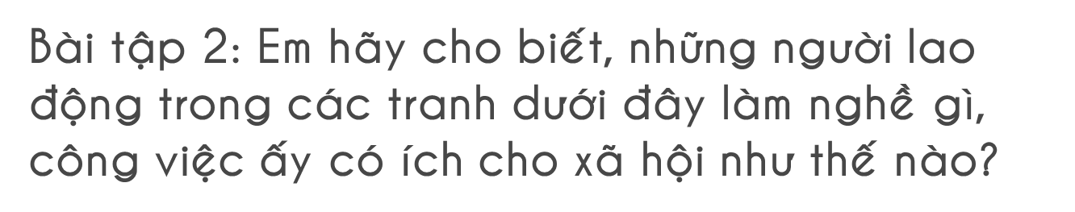

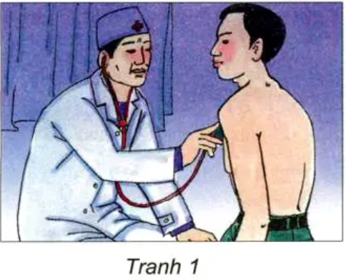
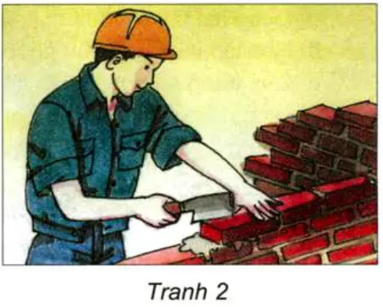



Slide 14

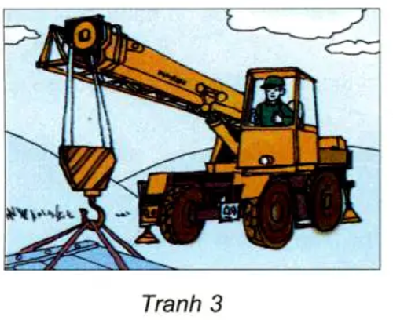
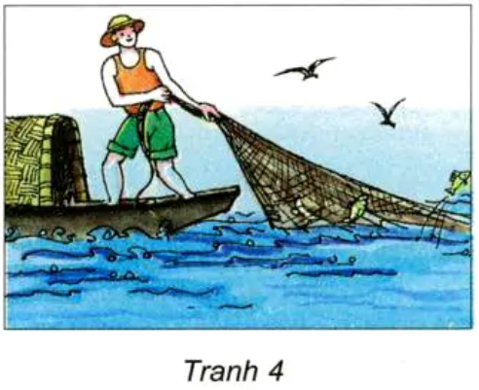



Slide 15

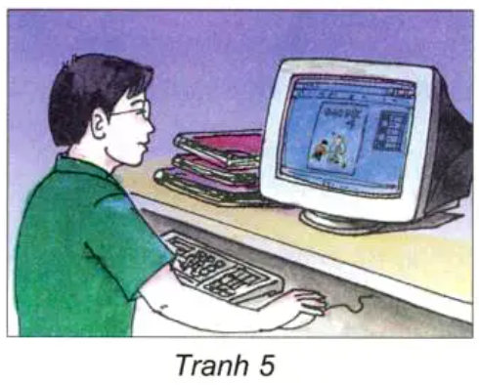
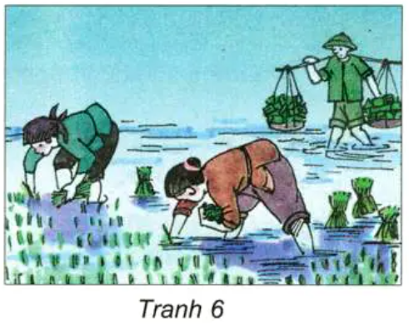



Slide 16

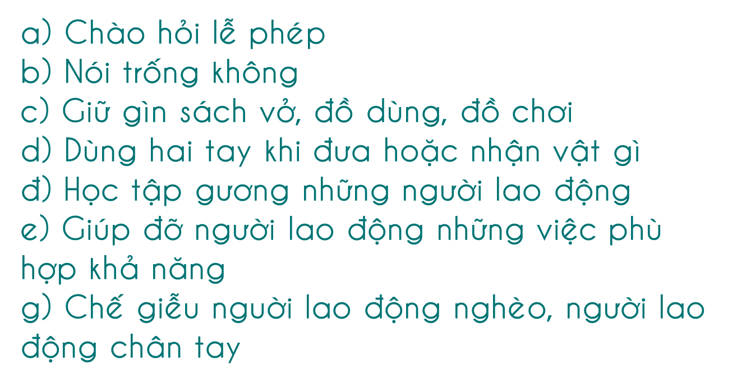

Slide 17
VẬN DỤNG

Slide 18
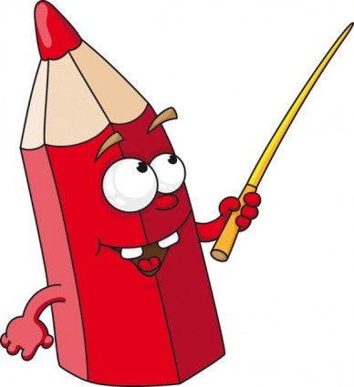
Liên hệ với công việc của bố mẹ em, hãy chia sẻ cho cả lớp biết:
Bố mẹ em làm nghề gì? Công việc của bố mẹ đem lại lợi ích gì? Em phải có thái động, tình cảm như thế nào với bố mẹ?
- Em cần làm gì để tỏ lòng biết ơn đối với bố mẹ?

Slide 19

